Slide 1
مدلسازی رفتار سرمایه گذاران با استفاده از متغیرهای روانشناختی با رویکرد
مدلسازی ساختاری تفسیری به منظور شناخت خطاهای تصمیم گیری در سرمایه گذار
استاد :
دانشجو :
اردیبهشت - 1400

Slide 2
چکیده
مدل سازی ساختاری تفسیری یکی از روش های طراحی سیستم ها، به ویژه سیستم های مدیریتی و حسابداری است و به عنوان ابزاری مهم برای نظم بخشیدن و جهت دادن به پیچیدگی روابط بین متغیرها عمل میکند. این تکنیک با شناسایی متغیرها، آغاز و سپس روابط زمین های بین متغیرها را با استفاده از تجربه ها و دانش خبرگان مشخص و درنهایت مدل ساختاری چند سطحی ایجاد می کند. در این پژوهش با استفاده از این رویکرد، متغیرهای روانشناختی مؤثر بر تصمیم گیری سرمایه گذاران حقیقی فعال در بازار بورس اوراق بهادار ساختاربندی گردیدند. بدین منظور از خبرگان متخصص در این زمینه استفاده گردید و 21 متغیر روانشناختی مؤثر بر رفتار/تصمیم گیری سرمایه گذاران شناسایی و سپس بوسیله ماتریس دسترسی اولیه، میزان تأثیرگذاری آنها در مدل رفتار/ تصمیم سرمایه گذاران بر روی همدیگر کدگذاری گردیدند. درنهایت با استفاده از ماتریس نهایی، سطح بندی گردیدند. نتایج مدلسازی ساختاری تفسیری نشان داد که متغیرهای روانشناختی مؤثر بر تصمیم گیری سرمایه گذاران در 6 شش سطح مدلسازی شدند و متغیر توان پنداری در بالاترین سطح و دارای تأثیرپذیری بیشتری از سایر متغیرهای روانشناختی و متغیر دیر پذیری نیز در پایینترین سطح قرار دارد.
منابع
نتایج و ارزیابی
روش پیشنهادی
توضیح مسئله
مقدمه

Slide 3
مقدمه (1/3)
تصمیم گری یکی از مهمترین مباحث علوم شناختی و مدیریت است که در اکثر الگوهای تصمیم گیری، مؤلفه های شناختی ازجمله باورها، ارزشها و اعتقادات که در تصمیم گری نقشی تعیین کننده دارند، نادیده گرفته شده است . میزان موفقیت یا عدم موفقیت هر دستگاه بستگی تام به نحوة اعِمال اختیارات مدیر آن دستگاه در قالب تصمیم گیری دارد. سایمون و پیتردراکر بر این عقیده بودند که مدیریت در سازمان معادل با تصمیم گیری است.
موضوعی که در تصمیم گیریهای سرمایه گذاران خیلی حائز اهمیت می باشد، تورشهای رفتاری است. منظور از تورش، انحراف از تصمیم گیریهای درست و بهینه است. به دلیل محدود بودن زمان و منابع شناخت، نمیتوان داده های جمعآوریشده از محیط را بهطور بهینه تجزیه وتحلیل کرد؛ بنابراین ذهن انسان به طور طبیعی از محاسبات سرانگشتی استفاده می کند.
منابع
نتایج و ارزیابی
روش پیشنهادی
توضیح مسئله
مقدمه

Slide 4
مقدمه (2/3)
اگر از چنین روش های ابتکاری به طور مناسب استفاده شود، می توانند مؤثر واقع شوند. در غیراینصورت، تورشهای غیرقابل اجتنابی پیش خواهند آمد؛ به طورکلی ممکن است افراد در فرایند تفکر و تصمیمگیری دچار خطا شوند. به طور خلاصه، جهت گیری های رفتاری، بهعنوان اشتباهات سیستماتیک در قضاوت تعریف شده اند.
منابع
نتایج و ارزیابی
روش پیشنهادی
توضیح مسئله
مقدمه

Slide 5
طبقه بندی تورش های رفتاری
به دلیل مشکل بودن تعیین و طبقه بندی تورش های رفتاری مؤثر بر تصمیمات سرمایه گذاران، لیست ها و طبقه بندی های مختلفی از تورشهای رفتاری وجود دارد. اگرچه به نظر میرسد که طبقه بندی تورش های رفتاری مفید باشد؛ اما به اندازه کاربردهای عملی رفتار سوگیرانه در موقعیت های واقعی افراد، اهمیت ندارد. تورش های رفتاری به عنوان یک اشتباه سیستماتیک در قضاوت مطرح هستند، تورش های رفتاری جزو ابزارهای مهم مالی رفتاری است که از منطقی بودن سرمایه گذاران جلوگیری میکند. از 20 تورش رفتاری شناخته شده است حدود 12 تورش رفتاری که در این تحقیق استفاده شده است: فرا اعتمادی، نماگری، اتکا و تعدیل، سازگارگرایی، آشناگرایی، خود اسنادی، توان پنداری، دیر پذیری، ابهامگریزی، حساب انگاری، باورگرایی، رویدادگرایی
منابع
نتایج و ارزیابی
روش پیشنهادی
توضیح مسئله
مقدمه

Slide 6
تعریف انواع تورش ها
تورش فرااعتمادی زمانی رخ میدهد که یک سرمایه گذار تصور کند که او بهتر و برتر از سایرین باشد[20]. به در اصطلاح به معنای تخمین بیشازحد سرمایهگذاران از تواناییهایشان است[12]. برای مثال اغلب هنگامی که یک شرکت افزایش درآمدهایش را در چندین گزارش دوره ای به طور متوالی اعلام میکند، قیمت سهام افزایش می یابد، چرا که سرمایه گذاران به استنتاج بر نرخ رشد بالای درآمدهای بلند مدت گرایش پیدا می کنند
اتکا هنگام ثابت شدن مقیاس ارزش در مشاهدات اخیر بروز می کند، عموماً سرمایه گذاران قیمت خرید خود را به عنوان نقطه مرجع به کار می برند و به تغییرات در قیمت نسبت به قیمت اولیه خرید واکنش نشان می دهند و قیمت های امروز اغلب تنها بر اساس قیمت های گذشته تعیین می شوند.
منابع
نتایج و ارزیابی
روش پیشنهادی
توضیح مسئله
مقدمه

Slide 7
تعریف انواع تورش ها
سوگیری آشناگرایی یک قاعده سرانگشتی یا راه میانبر ذهنی است که موجب می شود افراد، احتمال وقوع یک پیامد را بر اساس میزان شیوع یا رواج آن در زندگی و تجربیات خود تخمین بزنند، افرادی که در معرض این نوع رفتار هستند، تخمین احتمالات هرچند پیچیده را به سادگی انجام میدهند[2]. در فلسفه افلاطون " خود-مثالی"، "خود-همانی" و در فلسفه ولا توس "خود بهره مندی ازجمله تفاسیر متداول خود اسنادی است که هرکدام با نقدهایی روبه روست.
توان پنداری، گرایشی را در انسان توصیف می کند که موجب می شود افراد تصور کنند که میتوانند پیامدها را کنترل کرده یا حداقل بر آنها تأثیر بگذارند،درحالیکه واقعاً اینگونه نیست [3]. این توانایی از طریق شش فرایند اصلی: حضور در لحظه حال، پذیرش، ارزش ها، گسل شناختی، عمل متعهدانه و خود به عنوان زمینه، در درمان پذیرش و تعهد به وجود می آید.
منابع
نتایج و ارزیابی
روش پیشنهادی
توضیح مسئله
مقدمه

Slide 8
دیر پذیری
دیر پذیری نوعی فرآیند ذهنی است که موجب می شود افراد به دیدگاه ها یا پیش بینی های قبلی خود متمسک شده و اطلاعات جدید را نادیده بگیرند و یا کمتر از حد لازم به آنها واکنش نشان دهند[3]. به عبارت دیگر، دیر پذیری به لختی افراد در به روزرسانی باورهای خود اشاره دارد. سوگیری دیر پذیری موجب می شود سرمایه گذاران به یک نظر یا پیش بینی چسبندگی پیدا کنند و هنگام مواجهه با اطلاعات جدید، غیر منعطفانه رفتار کنند. دیر پذیری میتواند با دشواری پردازش اطلاعات جدید در ارتباط باشد.
درنتیجه، سوگیری دیر پذیری در سرمایه گذاران باعث میشود آنان به سرعت نسبت به اطلاعات جدید واکنش نشان ندهند و از بازار عقب بمانند و درنتیجه شاهد پدیده کم واکنشی در بازارهای مالی و قیمت سهم باشیم [3]
منابع
نتایج و ارزیابی
روش پیشنهادی
توضیح مسئله
مقدمه

Slide 9
ابهام گریزی
ابهام گریزی اشاره به راه هایی دارد که از آن طریق جوامع انسانی آموخته اند با عدم اطمینان کنار بیایند که می توان آن را به دودسته ابهام گریزی قوی و ضعیف تقسیم کرد. حساب انگاری نوعی قالببندی ذهنی است که در آن اشخاص دنیای پیرامون خود را بهحساب گرایی مجزا دسته بندی می کنند[5].
یکی از کاربردهای حساب گرایی، فرضیه رفتار چرخه زندگی[21]. ثابت می کند که مردم به طور ذهنی دارایی ها را که مربوط هریک از درآمدهای حال، رفاه حال یا درآمد آتی باشد تنظیم می کنند و این کاربردهایی برای رفتار آنها دارد همان طور که حسابها عمدتاً غیرقابل تعویض هستند و تمایل حاشیه ای به مصرف هر حساب نیز مختلف است.
منابع
نتایج و ارزیابی
روش پیشنهادی
توضیح مسئله
مقدمه

Slide 10
باورگرایی
باورگرایی، نوعی ادراک گزینشی است که بر ایده هایی تأکید میکند که مؤید باورهای ما باشد و در مقابل هر آنچه را که با نظرات ما در تضاد است، بیاهمیت جلوه میدهد. بهعبارتدیگر باور گرایی اشاره دارد به توانایی ما در متقاعد کردن خودمان برای باور کردن هر آنچه دوست داریم.
هر انسانی رفتارش را تا حدی بر اساس آنچه مشاهده و حس می کند تنظیم می نماید. افراد مشاهده گرا ، به باور ایجاد شده از یک نگاه اکتفا نکرده و تلاش می کنند رفتارشان را بر پایه مشاهده مداوم بنا کنند؛ در حالی که افراد باورگرا به اولین باوری که در آنها ایجاد شده اتکا می کنند.
منابع
نتایج و ارزیابی
روش پیشنهادی
توضیح مسئله
مقدمه

Slide 11
روش شناسی تحقیق
منابع
نتایج و ارزیابی
روش پیشنهادی
توضیح مسئله
مقدمه

Slide 12
مدلسازی ساختاری تفسیری
مدلسازی ساختاری تفسیری که به وسیله گارفیلد مطرح شد، یک متدولوژی برای ایجاد و فهم روابط میان عناصر یک سیستم پیچیده است[1]. این سیستم مدلسازی، فن مناسب برای تحلیل تأثیر یک عنصر بر دیگر عناصر است. این روش بر ترتیب و جهت روابط پیچیده میان عناصر یک سیستم تمرکز می کند. این روش تفسیری است؛ بدین معنا که براساس قضاوت خبرگان تصمیم گرفته می شود که کدام متغیرها، چگونه باهم ارتباط داشته باشند. همچنین ساختاری است، به این معنا که ساختاری کلی از یک مجموعه پیچیده از متغیرها را براساس ارتباطات، استخراج می کند و هم یک روش مدل سازی است؛ به این معنا که روابط ویژه متغیرها و همچنین ساختار کلی را در یک مدل گرافیکی نشان می دهد[1].
منابع
نتایج و ارزیابی
روش پیشنهادی
توضیح مسئله
مقدمه

Slide 13
مدلسازی ساختاری تفسیری
مدلسازی ساختاری تفسیری تأثیر پویای اجزای متفاوت در یک سیستم را مورد بررسی قرار می دهد و از دید معنایی دارای سه بعد با توجه به هریک از حروف است. بعد تفسیری براساس قضاوت و نظرات گروهی از خبرگان جهت تصمیمگیری در مورد اینکه آیا و چگونه متغیرها دارای ارتباط درونی هستند.
بعد ساختار براساس ارتباط بین متغیرها، کل ساختار را از درون یک سری از متغیرهای پیچیده بیرون می کشد. بعد مدلسازی که روابط خاص از متغیرها و کل ساختار سیستمی مورد بررسی را نشان میدهد. به عبارت دیگر، در مدل سازی ساختاری تفسیری، بعد تفسیری به عنوان نتیجه ی قضاوت، بعد ساختار به عنوان خروجی نتایج یک سری از متغیرها، بعد مدلسازی، به عنوان نمودار نمایشی از ارتباط خاص ساختار کلی است. این تجزیهوتحلیل بهصورت یکروند مرحله ای هدایت می شود.
منابع
نتایج و ارزیابی
روش پیشنهادی
توضیح مسئله
مقدمه

Slide 14
مدلسازی ساختاری تفسیری
مدل سازی تفسیری - ساختاری یک فرایند متعامل است که در آن مجموعه ای از عناصر مختلف و مرتبط با همدیگر در یک مدل سیستماتیکی جامع ساختاردهی می شوند. مدلسازی ساختاری تفسیری در تشخیص روابط درونی متغیرها کمک می کند و یک تکنیک مناسب برای تجزیه و تحلیل تأثیر یک متغیر بر متغیرهای دیگر است. همچنین مدل سازی ساختاری تفسیری می تواند به اولویت بندی و تعیین سطح عناصر یک سیستم اقدام کند که کمک بسیار شایانی به مدیران برای اجرای بهتر مدل طراحی شده می کند[21]

Slide 15
اهداف تحقیق
در این تحقیق ضروری دانسته شد که تورش های رفتاری موثر بر تصمیم گیری سهامداران با استفاده از مدلسازی ساختاری تفسیری مدلسازی شوند.
به طورکلی مزایای عمده این روش مدلسازی شامل[2]
➢ قابل درک برای طیف گستردهی کاربران،
➢ ابزاری جهت یکپارچه سازی ادراکات مختلف خبرگان،
➢ قابلیت کاربرد آن در مطالعه سیستمهای پیچیده و متنوع .
همچنین ممکن است متغیرهای زیادی برای یک مسئله یا یک موضوع وجود داشته باشد به طوریکه افزایش تعداد متغیرها برای یک مسئله یا موضوع، افزایش پیچیدگی روش تحقیق مدل سازی ساختاری تفسیری را در پی دارد که از معایب آن به شمار میرود.
منابع
نتایج و ارزیابی
روش پیشنهادی
توضیح مسئله
مقدمه

Slide 16
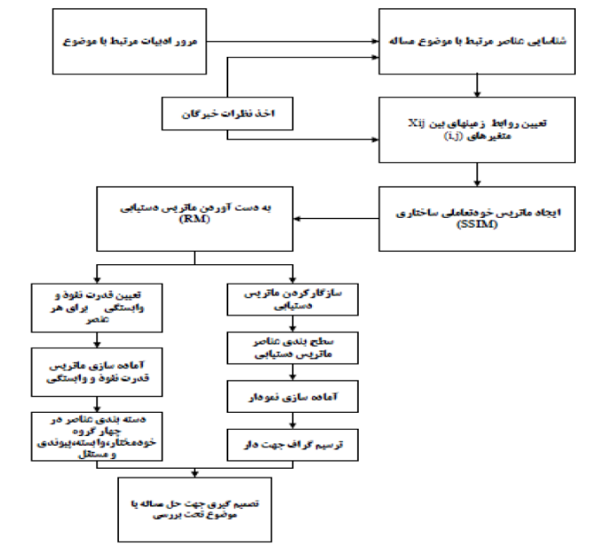
مراحل اجرای روش مدلسازی ساختاری تفسیری
برای اجرای تکنیک مدل سازی ساختاری تفسیری، بدست آوردن روابط درونی و اولویتهای عناصر در یک سیستم، باید فرایندهای روبرو طی شود.
مراحل مختلفی که تکنیک مدل سازی ساختاری تفسیری را شامل می شود در نمودار نمایش داده شده است . این مراحل در نهایت منجر به ایجاد یک مدل ساختاری تفسیری می شود که در ادامه ی مراحل تشریح می شوند:
منابع
نتایج و ارزیابی
روش پیشنهادی
توضیح مسئله
مقدمه

Slide 17
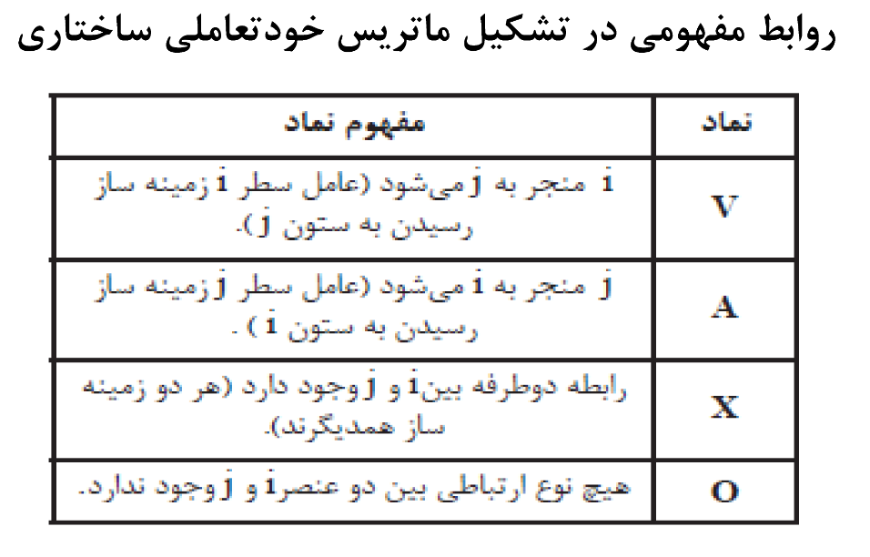
مراحل تحقیق
مرحله ی اول: شناسایی متغیرهای مرتبط با مسئله روش مدل ساختاری تفسیری با شناسایی متغیرهایی شروع که افراد خبره یا به وسیله ی پرسشنامه به دست می آید[22].
مرحله دوم: تشکیل ماتریس ساختاری روابط درونی متغیرها:
ماتریس خودتعاملی ساختاری: یک ماتریس به ابعاد متغیرهاست که در سطر و ستون اول آن متغیرها به ترتیب ذکر می شوند. آنگاه روابط دو به دوی متغیرها توسط نمادهایی جدول زیرمشخص می شود[1]. برای تعیین نوع روابط، پیشنهاد شده است که از نظر خبرگان و کارشناسان براساس تکنیک های مختلف مدیریتی از جمله طوفان مغزی و تکنیک گروه اسمی و غیره استفاده شود[11].
منابع
نتایج و ارزیابی
روش پیشنهادی
توضیح مسئله
مقدمه

Slide 18
مراحل تحقیق
مرحله سوم: ایجاد ماتریس دستیابی
با تبدیل نمادهای روابط ماتریس ساختاری روابط درونی متغیرها به اعداد صفر و یک می توان به ماتریس دستیابی رسید. با پیروی از این قوانین، ماتریس دستیابی اولیه آماده می شود[1].
مرحله ی چهارم: سازگار کردن ماتریس دستیابی :
پس از اینکه ماتریس دستیابی اولیه به دست آمد، باید سازگاری درونی آن برقرار شود. بهعنوان نمونه اگر متغیر 2منجر به متغیر 1 شود و متغیر 1 هم منجر به متغیر 3 شود، باید متغیر 2 نیز منجر به متغیر 3 شود و اگر در ماتریس دستیابی اولیه این حالت برقرار نبود، باید ماتریس اصلاح شده و روابطی که از قلم افتاده جایگزین شوند.
منابع
نتایج و ارزیابی
روش پیشنهادی
توضیح مسئله
مقدمه

Slide 19
مراحل تحقیق
مرحله ششم- ترسیم مدل :
پس از تعیین روابط و سطح متغیرها می توان آنها را به شکل مدلی ترسیم کرد. به همین منظور ابتدا متغیرها، برحسب سطح آنها به ترتیب از بالا به پایین تنظیم می شوند[1]. در این مرحله، با توجه به سطوح به دست آمده از متغیرها و ماتریس نهایی، یک مدل اولیه رسم می شود و از طریق حذف انتقال پذیریها در مدل اولیه، مدل نهایی به دست می آید. روابط بین متغیرها و جهت پیکان از روی ماتریس نهایی مشخص می شود
منابع
نتایج و ارزیابی
روش پیشنهادی
توضیح مسئله
مقدمه

Slide 20
مراحل تحقیق
مرحله هفتم- تجزیهوتحلیل قدرت نفوذ و میزان وابستگی
تجزیه و تحلیل قدرت نفوذ و میزان وابستگی هدف از این تجزیه و تحلیل تشخیص و تحلیل قدرت نفوذ و وابستگی متغیرهاست. در این مرحله از طریق جمع کردن ورودی های(2) در هر سطر، قدرت نفوذ و همچنین جمع ورودی های(2) در هر ستون، میزان وابستگی متغیرها به دست میآید. بر همین اساس نمودار قدرت نفوذ – وابستگی ترسیم می شود[1].
منابع
نتایج و ارزیابی
روش پیشنهادی
توضیح مسئله
مقدمه

Slide 21
مراحل تحقیق
متغیرهای خودگردان (مستقل): که دارای قدرت نفوذ و وابستگی ضعیف هستند . این متغیرها تا حدودی از سایر متغیرها مجزا بوده و دارای ارتباطات کم و ضعیف با سیستم هستند.
متغیرهای وابسته : از قدرت نفوذ ضعیف ، ولی وابستگی بالایی برخوردارند.
متغیرهای متصلی (پیوندی): که دارای قدرت نفوذ و وابستگی بالایی هستند. این متغیرها غیرایستا هستند، زیرا هر نوع تغییر در آنها می تواند سیستم را تحت تأثیر قرار دهد و در نهایت بازخورد سیستم نیز می تواند این متغیرها را دوباره تغییر دهد.
متغیرهای مستقل: از قدرت نفوذ بالا و وابستگی پایینی برخوردارند. اصطلاحاً متغیرهای کلیدی خوانده میشوند. این متغیرها در یکی از دو گروه متغیرهای مستقل یا پیوندی قرار می گیرند
منابع
نتایج و ارزیابی
روش پیشنهادی
توضیح مسئله
مقدمه

Slide 22
سوالات و فرضیات
سوال اصلی
مدلسازی رفتار سرمایه گذاران با استفاده از متغیرهای روانشناختی با رویکرد مدل سازی ساختاری تفسیری به منظور شناخت خطاهای تصمیمگیری در سرمایه گذاری چگونه است؟
سوالات فرعی
تورشهای رفتاری تاثیرگذار بر رفتار سرمایه گذاران کدامند؟
میزان تاثیرگذاری تورش های رفتاری بر رفتار سرمایه گذاران به چه میزان است؟
فرضیه ها
مدل سازی رفتار سرمایه گذاران با ا ستفاده از متغیرهای روان شناختی با رویکرد مدل سازی ساختاری تفسیری به منظور شناخت خطاهای تصمیمگیری در سرمایه گذاری مناسب می باشد.
تورش های رفتاری بر رفتار سرمایه گذاران تاثیر گذار می باشد.
منابع
نتایج و ارزیابی
روش پیشنهادی
توضیح مسئله
مقدمه

Slide 23
یافته های تحقیق
میزان تاثیرگذاری متغیرها بر روی همدیگر (یا تاثیرپذیری آنها از همدیگر) را نشان میدهد. به عنوان مثال، تورش فرااعتمادی بر تورشهای نماگری، اتکا وتعدیل، خوداسنادی، ابهام گریزی، حساب انگاری، باورگرایی تاثیرگذار می باشد و از متغیرهای دیرپذیری، توان پنداری، خوداسنادی، ابهام گریزی، حساب انگاری، باورگرایی تاثیر پذیر می باشد. از سازگارگرایی و آشناگرایی نه تاثیرپذیری دارد و نه بر آنها تاثیرگذار میباشد.
منابع
نتایج و ارزیابی
روش پیشنهادی
توضیح مسئله
مقدمه

Slide 24
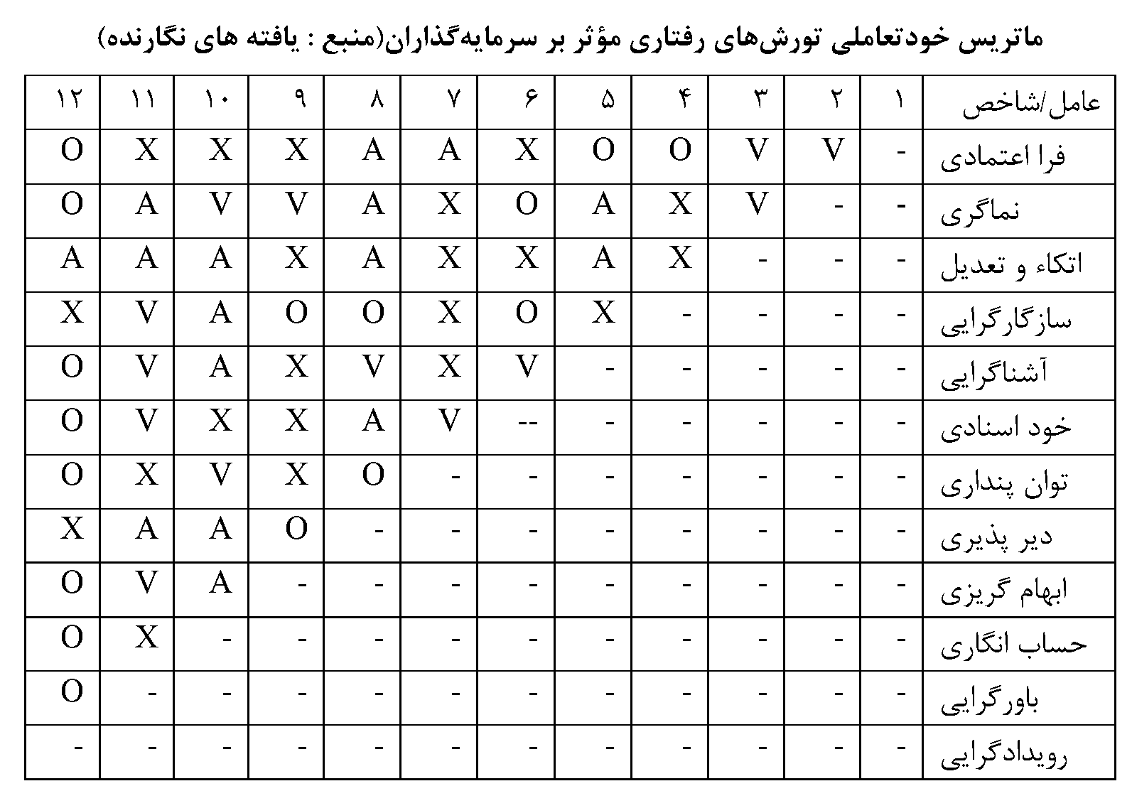
جدول 2
منابع
نتایج و ارزیابی
روش پیشنهادی
توضیح مسئله
مقدمه

Slide 25
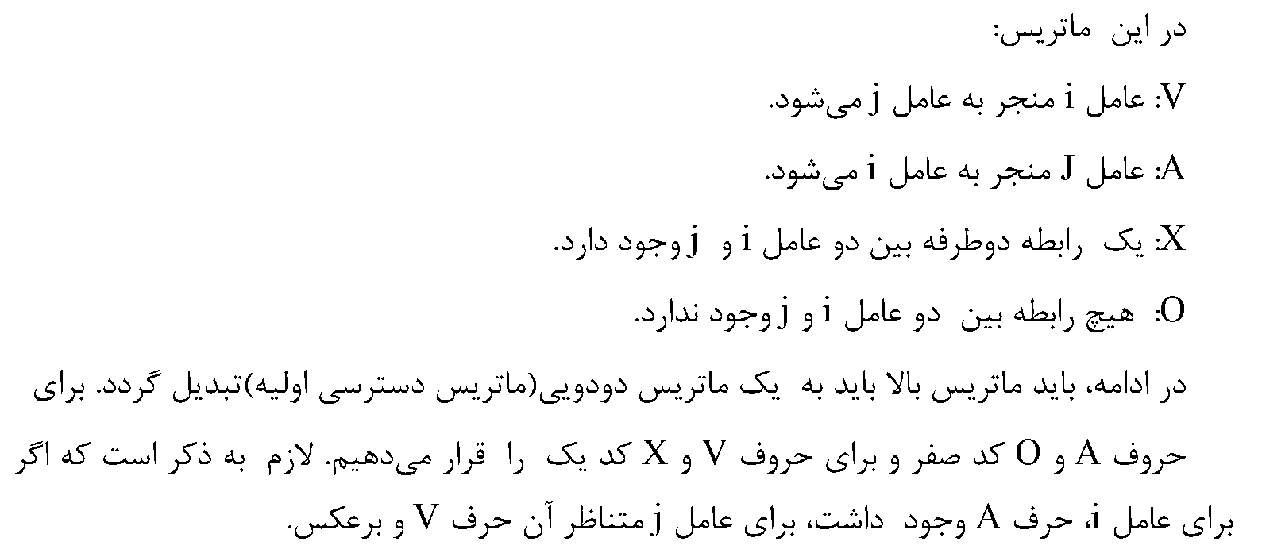
فاز اول الگوریتم پیشنهادی(1/2)
منابع
نتایج و ارزیابی
روش پیشنهادی
توضیح مسئله
مقدمه

Slide 26
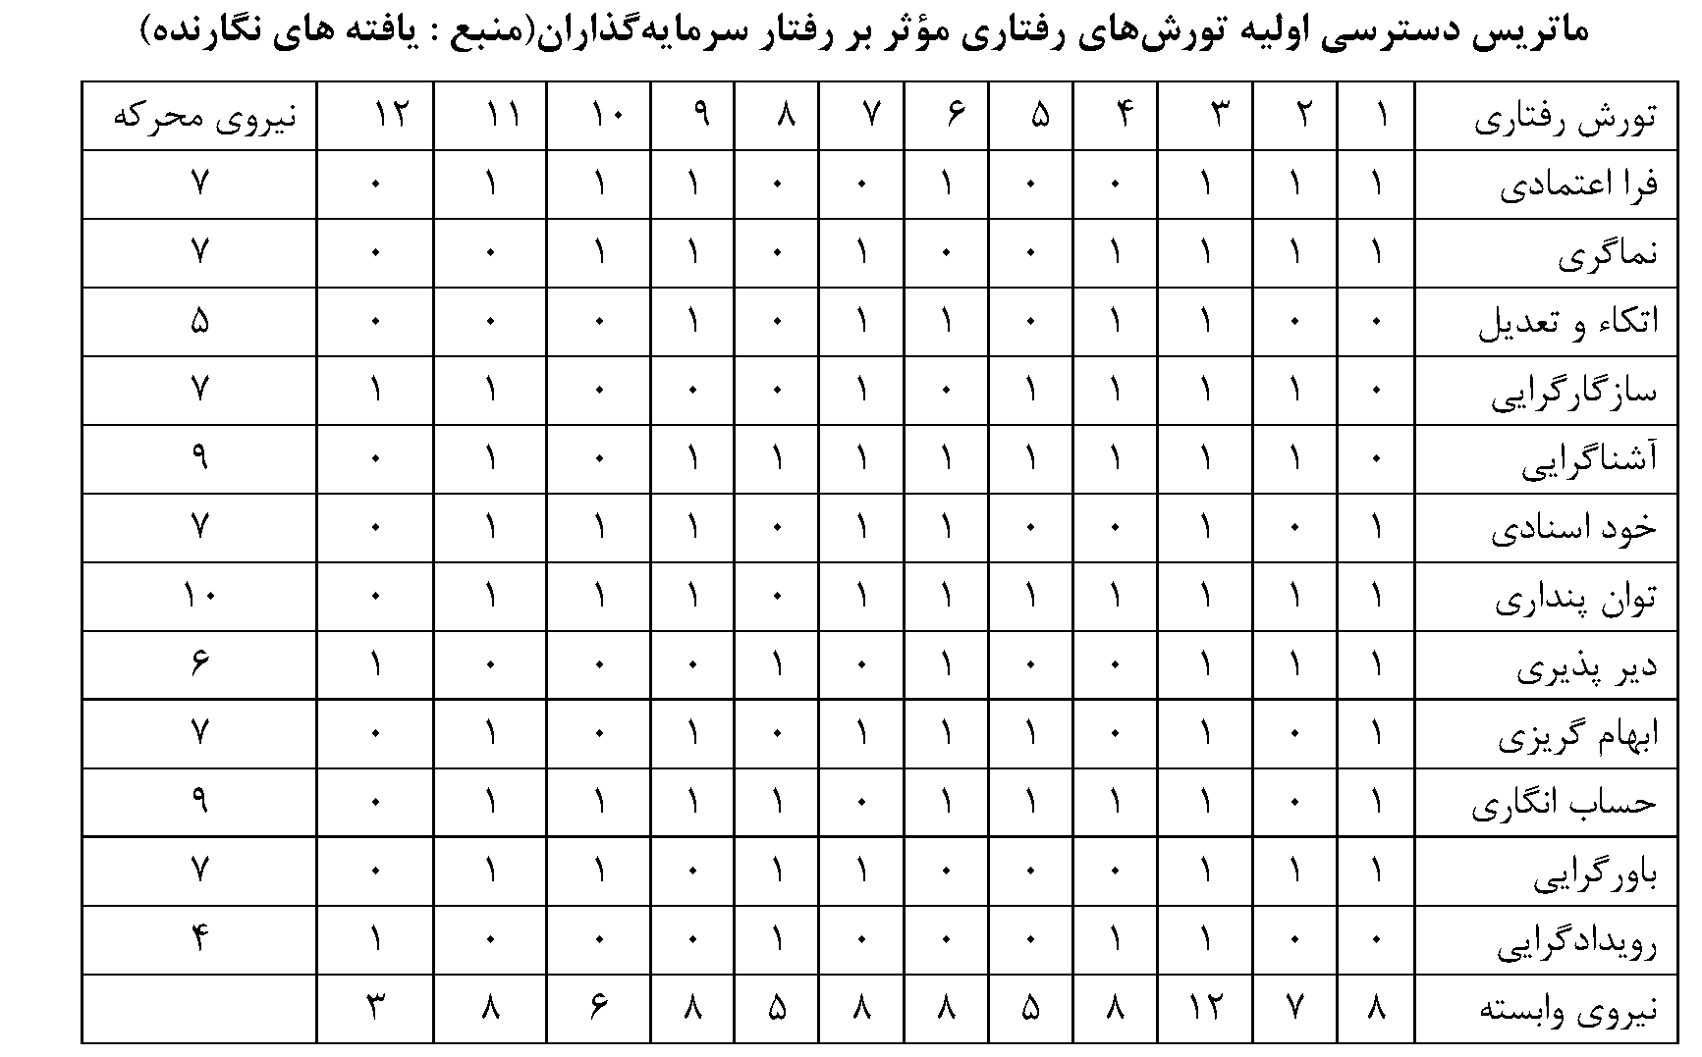
جدول 3
منابع
نتایج و ارزیابی
روش پیشنهادی
توضیح مسئله
مقدمه

Slide 27
یافته های تحقیق
جدول(3) عددگذاری جدول(2) را نشان می دهد. ملاحظه میشود که عدد تاثیرگذاری مرتبط به متغیر فرااعتمادی برابر با 7؛ و عدد تاثیرپذیری آن 8 می باشد این بدان معناست که این تورش رفتاری در هنگام تصمیم گیری سرمایه گذاران بیشتر از سایر از تورش های رفتاری تاثیرپذیر هست. همچنین تاثیرگذاری تورش های رفتاری چون تعدیل و اتکاء، سازگارگرایی، خوداسنادی، ابهام گریزی، باورگرایی کمتر از تاثیرپذیری آنهاست. از طرفی متغیرهای آشناگرایی، توان پنداری، دیرپذیری، حساب انگاری، رویدادگرایی تاثیرگذاری بیشتری بر سایر متغیرها دارد.
از ماتریس فوق ملاحظه می شود که هیچ گونه ناسازگاری در ماتریس دسترسی اولیه وجود ندارد و
نیازی به سازگار کردن آن وجود ندارد. در واقع این همان ماتریس نهایی می باشد.
منابع
نتایج و ارزیابی
روش پیشنهادی
توضیح مسئله
مقدمه

Slide 28
یافته های تحقیق
پس از تعیین مجموعه های پیشنیاز و دستیابی به عناصر مشترک نوبت به تعیین سطح عامل(عناصر) می رسد. در اولین جدول، عاملی که دارای بالاترین سطح از سلسله مراتب مدل ساختاری تفسیری قرار میگیرد که مجموعه دستیابی و عناصر مشترک آن کاملاً مشابه هستند. پس از تعیین این عامل یا عوامل، آنها را از جدول حذف کرده و با بقیهی عوامل باقیمانده ی جدول بعدی را تشکیل می دهیم. در جدول دوم نیز همانند جدول اول، عامل سطح دوم را مشخص می کنیم. این عملیات تا تعیین سطح همهی عوامل تکرار می شود.
منابع
نتایج و ارزیابی
روش پیشنهادی
توضیح مسئله
مقدمه

Slide 29
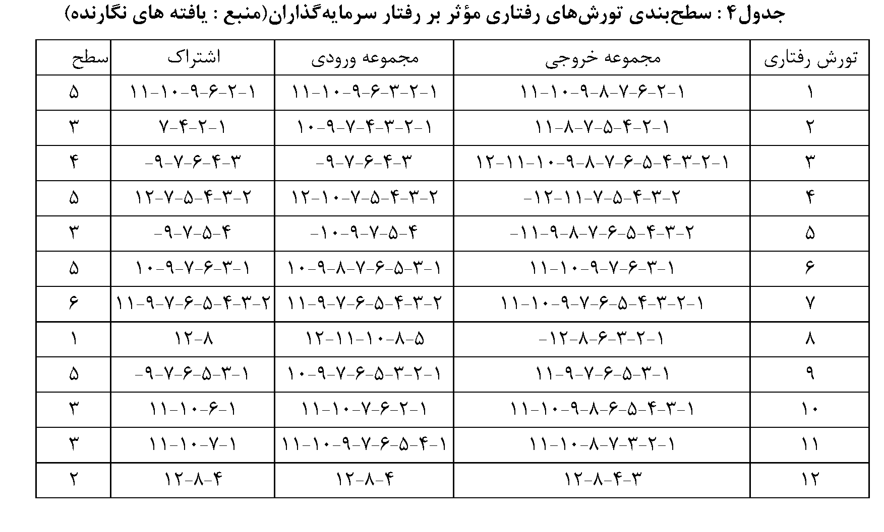
یافته های تحقیق
منابع
نتایج و ارزیابی
روش پیشنهادی
توضیح مسئله
مقدمه

Slide 30
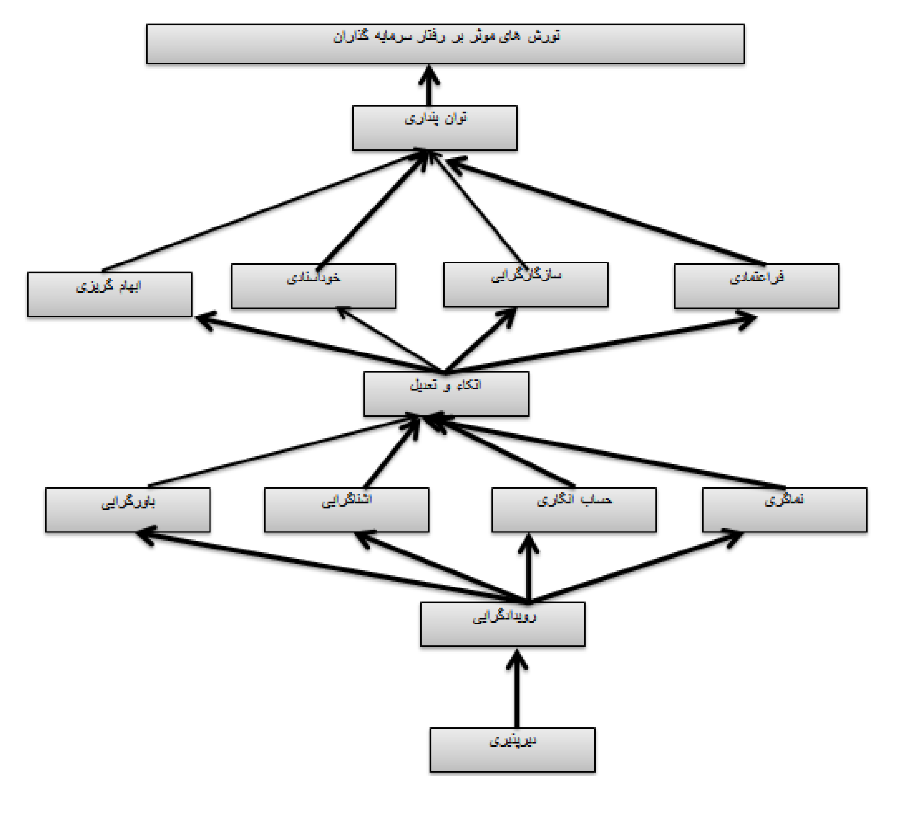
نمودار 2 : مدل ساختاری تورشهای رفتاری مؤثر بر رفتار سرمایه گذاران

Slide 31
نتیجه گیری و پیشنهادها
مدلسازی ساختاری تفسیری (ISM) نظم و چارچوبی جهت دار را برای مسائل پیچیده فراهم می کند و به تصمیم گیرندگان تصویری واقعی از موقعیت شان و متغیرهایی را که درگیرش هستند، می دهد. فرآیند معادلات ساختاری تفسیری شامل شناسایی متغیرها، تعریف ارتباطات دورنی شان، برقراری نظم و توضیح مسائل پیچیده از چشم انداز سیستم هاست. فرایند معادلات ساختاری تفسیری، مدلهای ذهنی ضعیف و مبهم را به مدل های خوب تعریف شده و شفاف تبدیل می کند. در این پژوهش، با استفاده معادلات ساختاری تفسیری به مدلسازی تورش های رفتاری مؤثر بر رفتار سرمایه گذاران پرداخته شد. در واقع این تحقیق، به منظور نشان دادن اثربخشی مدل، به تحلیل روابط میان تورش های رفتاری مؤثر بر رفتار سرمایه گذاران پرداخته گردید و بر اساس مدل ساختاری حاصل شده ، روابط میان این شناسایی گردید.
منابع
نتایج و ارزیابی
روش پیشنهادی
توضیح مسئله
مقدمه

Slide 32
نتیجه گیری و پیشنهادها
بدینصورت که تورش های رفتاری مؤثر بر رفتار/تصمیم گیری سرمایه گذاران در شش سطح قرار دارند که در پایین ترین سطح ابتدا، دیرپذیری و پس از آن رویدادگرایی قرار دارد. توان پنداری در بالاترین سطح قرار دارد. این بیانگر تأثیرپذیری آن از سایر تورش های رفتاری می باشد و باید توجه ویژهای به آن داشت. لذا می توان گفت که هنگامی سرمایه گذاری در تصمیم گیری از تورش توان پنداری استفاده می کند ممکن است دچار خطای بالایی در تصمیم گیری شود و برعکس اگر از تورش دیرپذیری استفاده نماید، خطای تصمیم گیری به حداقل می رسد.
منابع
نتایج و ارزیابی
روش پیشنهادی
توضیح مسئله
مقدمه

Slide 33
با تشکر
از توجه شما

